Slide 1
Visual Computing
Coin Detection
국민 대학교
전자 정보 통신 대학 컴퓨터 공학 부
20093326 이 의 재

Slide 2
목차
S/W 설계, 구조도
  Functional
  Non-Functional
  Architecture
  Class
Problems
Result

Slide 3
S/W 설계, 구조도
Functional
  Display
    Image Load
      읽어 올 이미지가 없는 경우.
    Image Show
      이미지를 저장 또는 보여주기만 할 것 인지.

Slide 4
S/W 설계, 구조도
Functional
  Filterling
    GrayScaling
      이미지의 처리를 간소화 하기 위하여 흑백 처리.
    Noise Erase
      Salt & Pepper Noise를 어떻게 처리 할 것인가.
    Histogram Equlization
      대조 비를 맞추어 이미지를 개선 할 수 있는가.
  Labeling
    Draw Circles
      Filterling 된 이미지로부터 동전의 외곽선을 검출 할 수 있는가.

Slide 5
S/W 설계, 구조도
Non-Functional
  Accuracy
    Detected coins
      동전의 종류 별로 전부 찾을 수 있는가.
  Resources
    Memory OverFlow
      영상 처리 시 메모리에 부담은 없는가.

Slide 6
S/W 설계, 구조도
All load image in folder
Display Class
Architecture
Image (0, image.size, 1)
Image GrayScaling
Image Noise Erase
Filterling Class
Use cvHoughCircles for Coin Dectected
Get Circles Coordinate
Labeling Class
Sort by Circles radius
Draw Circles to Image
Display Class
Show Image

Slide 7
S/W 설계, 구조도
Class (Static Class)
  Display Class
    IplImage *createBGR2GrayImage (IplImage *srcImage, IplImage *dstImage)
      srcImage를 GrayScaling 한 결과를 dstImage에 넣는다.
    IplImage * createGray2BGRImage (IplImage *srcImage, IplImage *dstImage)
      srcImage를 BGRScaling 한 결과를 dstImage에 넣는다.
    std ::vector<IplImage *> loadImages (std ::vector<IplImage *> loadImageVector, std ::string folderPath)
      folderPath 경로에 해당하는 폴더 내의 모든 이미지를 loadImageVector 에 넣는다.
    void showWindows (std ::string windowName, IplImage *srcImage)
      windowName을 이름으로 하는 Window 창에 기타 정보와 이미지를 띄운다.

Slide 8
S/W 설계, 구조도
Class (Static Class)
  Filterling Class
    void noiseEraser (IplImage *srcImage, IplImage *dstImage)
      srcImage를 dilate-> erode-> dilate 순으로 필터링 하여 dstImage에 결과를 넣는다.
    void contrastStretching (IplImage *srcImage, IplImage *dstImage)
      srcImage를 Histogram Equalization한 결과를 dstImage에 넣는다.
      (본 프로젝트에서는 가시도는 올라가지만 Dection이 어려워져 결과에 적용은 되어 있지 않다.)

Slide 9
S/W 설계, 구조도
Class (Static Class)
  Labeling Class
    bool drawSymbol (IplImage *orgImage, IplImage *grayScalImage) ;
      grayScalImage에서 동전의 외곽을 찾고 그 좌표를 통하여 동전의 종류 별로 orgImage에 외곽을 그린다.
    void coinSizeSorted (IplImage *orgImage, float **points, int pointSize)
      drawSymbol에서 호출 하는 함수로, points에 저장 된 radius 값을 통계로 정렬 하여 제일 작은 원은 50원, 다음은 10원 다음은 100원 순으로 정하여 각 종류 별로 다른 색을 orgImage에 그린다.

Slide 10
Problems
Histogram Equalization 적용 시 뒤에 글씨와 노이즈로 인하여 적용을 안 했을 때 보다 인식률이 떨어지게 됨.
동전의 외곽을 추출 하기 위하여 cvHoughCircles를 사용 할 때 min/max radius와 parameter의 값에 영향을 크게 받음.
팽창 -> 침식 -> 팽창을 적용 했을 때 Salt & Pepper Noise는 제거 할 수 있었지만 이미지가 뭉게지게 되어 동전의 실제 크기보다 작은 원이 검출 되거나 검출 되지 못하게 됨.

Slide 11
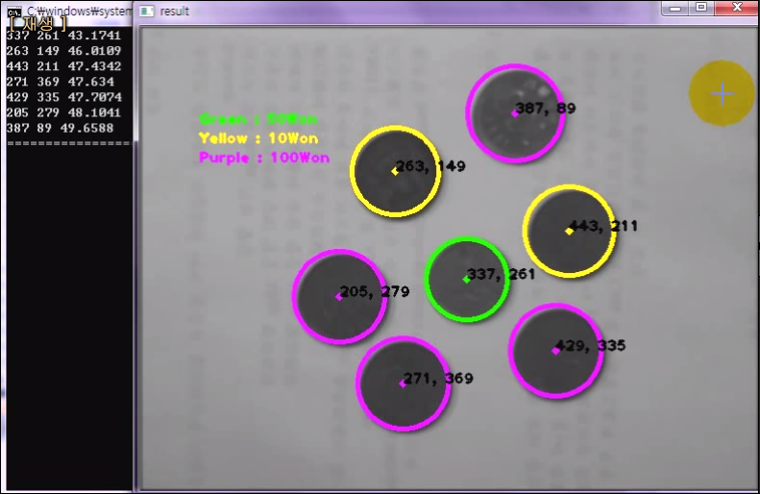
Result

